Slide 1
Stimmt macht Sie zum
Marktführer durch Kundenorientierung
Firmenpräsentation
Stimmt AG

Slide 2
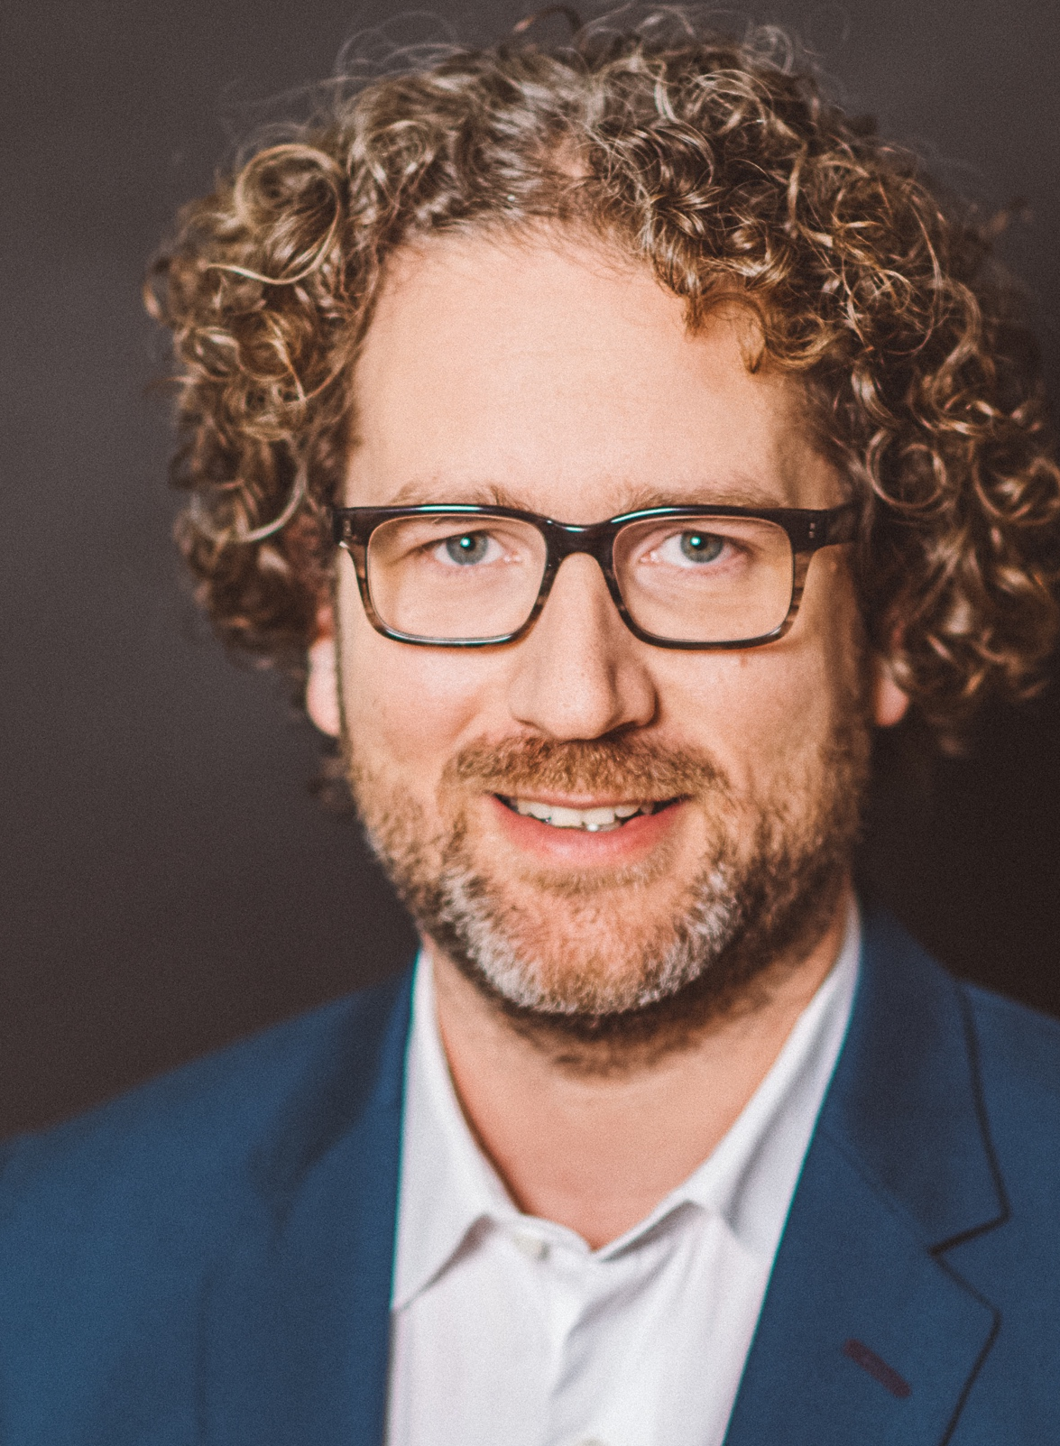
«Beziehungen mit Kunden bestimmen den Erfolg einer Firma.»
Dr. Stefan Leuthold und Glenn Oberholzer Gründer und Partner Stimmt AG

Slide 3
Seit 1998 sind wir die Experten für Kundenfokus im deutschsprachigen Raum
01
Stimmt AG | Unsere Expertise
Jahrelange Expertise
Wir sind Experten für Kundenfokus mit jeweils mehrjähriger Erfahrung im Bereich der Kundengewinnung, Kundenpflege und Unternehmensentwicklung.
Über
750
Projekte
Über
250
Klienten
Lehraufträge an
6
Hochschulen
Über
125
einzigartige Value Proposi- tions erarbeitet
Über
500
begeisternde Customer Jour-
neys gestaltet
Über
1’000
Personas entdeckt und kodiert

Slide 4
Was wir anstreben: Erfolgreiche Unternehmen durch glückliche Kunden
Sie auch? Dann lassen Sie uns zusammen loslegen!

Slide 5
Bei diesen Herausforderungen können wir zusammen Grosses erreichen:
02
Stimmt AG | Unser Angebot
Kunden- gewin- nung
Ihre Marke und Ihr Angebot besser bei Ihrer Zielgruppe positionieren.
Vertriebs- und Beratungs- prozesse aus Kundensicht gestalten.
Angebote entwickeln, die einzigartig und attraktiv sind.
Kunden- pflege
Unter- nehmens- entwick- lung
Prozesse entlang der Customer Journey so gestalten, dass die Kunden Ihnen treu bleiben.
Digitale Schnittstellen gestalten, die Ihre Kunden begeistern.
Die Kundensicht intern verankern, um langfristig einen Wettbewerbsvorteil zu haben.

Slide 6
Erfolgsprinzip 1:
Konsequenter Kundenfokus
03
Stimmt AG | Unsere Erfolgsprinzipien
Stimmt bindet in jedem Projekt echte Kunden ein. Dadurch kennen wir die wirklich entscheidenden Bedürfnisse Ihrer Kunden und wissen, wie man diese gewinnbringend adressiert.

Slide 7
Erfolgsprinzip 2:
Aktive Zusammenarbeit
03
Stimmt AG | Unsere Erfolgsprinzipien
Bei uns verdienen Workshops ihren Namen, denn wir erarbeiten Lösungen gemeinsam mit Ihnen. So wird das ganze Wissen genutzt und die Lösungen werden vom gesamten Unternehmen getragen.

Slide 8
Erfolgsprinzip 3:
Iterationen, Iterationen!
03
Stimmt AG | Unsere Erfolgsprinzipien
Herausragende Lösungen entstehen nicht beim ersten Wurf. Daher tasten wir uns in mehreren Iterationen an die beste Lösung heran, welche im Markt messbar die gewünschte Wirkung erzielt.

Slide 9
Unter anderem haben Kunden dieser Unternehmen unsere Arbeit bereits gespürt
04
Stimmt AG | Unsere Klienten
Finanz- und Versicherungsbranche
Weitere Branchen
Fokus B2C
Fokus B2C
Fokus B2B
Fokus B2B
Fokus Mitarbeitende
Fokus Mitarbeitende
Lehraufträge

Slide 10
Das sagen Klienten über die Zusammenarbeit mit Stimmt
04
Stimmt AG | Unsere Klienten
«Stimmt ist dann zu holen, wenn wir zu wenig über die Kunden wissen. In einem gesättigten Markt hilft Stimmt, eine stärkere USP herauszuarbeiten.»
«Was ich einzigartig finde ist, dass wir zusammen mit Stimmt das konkrete Erleb- nis an den Touchpoints von der Markenpositionierung her abgeleitet haben. Ich kenne keine Beratung, welche die Markenpositio- nierung so übersetzt.»
«Man hat nie das Gefühl, man spreche mit einem klassischen Berater: Stimmt wird sehr schnell konkret und ist auf Augenhöhe mit uns. Auf dem Weg zum optimalen Kundenfokus ist Stimmt die ideale Begleiterin.»
«Ich fand es speziell und anregend, wie eine trockene Materie bearbeitet wird: unkonventionell, spassig, von tollen Leuten mit strukturiertem Vorgehen und guter Methodik.»
«Es ist wunderbar, dass es bei den Mitarbeitenden eine Änderung der Einstellung gab. Sie wollen nun selbst die Sicht der Kunden besser verstehen.»
Markus Schunk Geschäftsführung Holtzbrinck Digital
Adrian Zemp Leiter Markenpositionierung CSS Versicherung
Tiziano Lenoci Leiter Marketing & Vertrieb GVB Gruppe
Thomas Etter Leiter Elektronischer Vertrieb Raiffeisen Schweiz
Eva Röthlisberger Leiterin Vermarktung und CRM a.i. SBB

Slide 11
Setzen Sie auf ein überlegenes Kundenerlebnis. Es lohnt sich.
1

